Slide 1
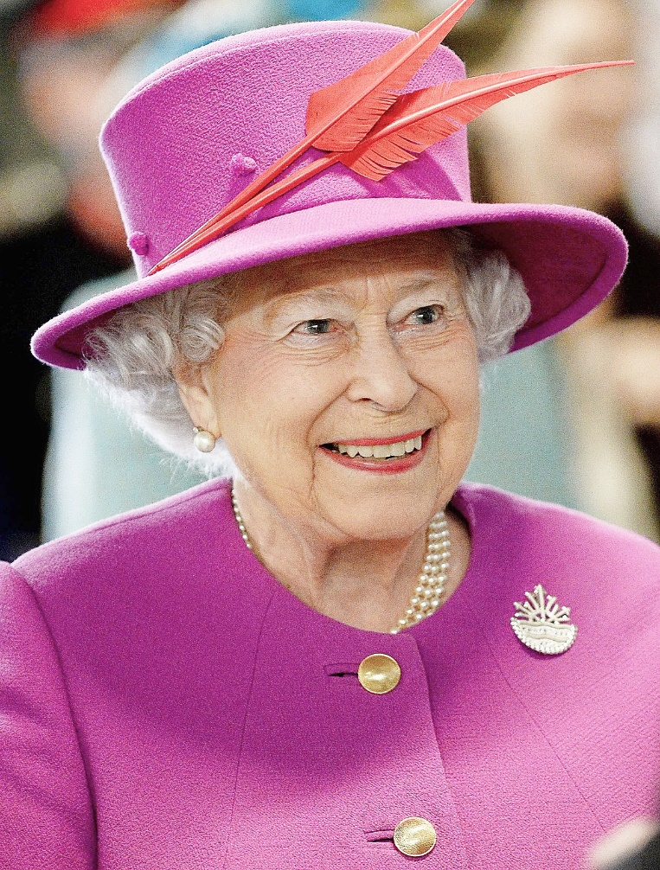
Elizabeth Alexandra Mary Windsor

Slide 2
Queen of the United Kingdom and monarch of 15 other countries: Canada, Australia, New Zeland, Jamaica, Barbados, the Bahamas, Grenada, Papua New Gwinea, the Solomon Islands, Tuvalu, SaintLucia, Saint Vincent and the Grenadiens, Antihua and Barbuda, Belize and Saint Kitts and Nevis.
Elżbieta II jest królową Wielkiej Brytanii, czyli: Anglii, Walii, Szkocji oraz Irlandii Północnej, ale także 15 innych państw.

Slide 3
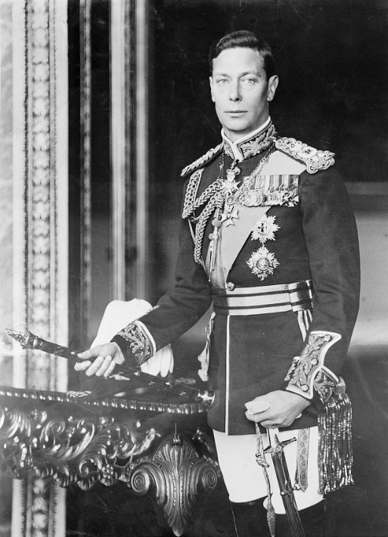
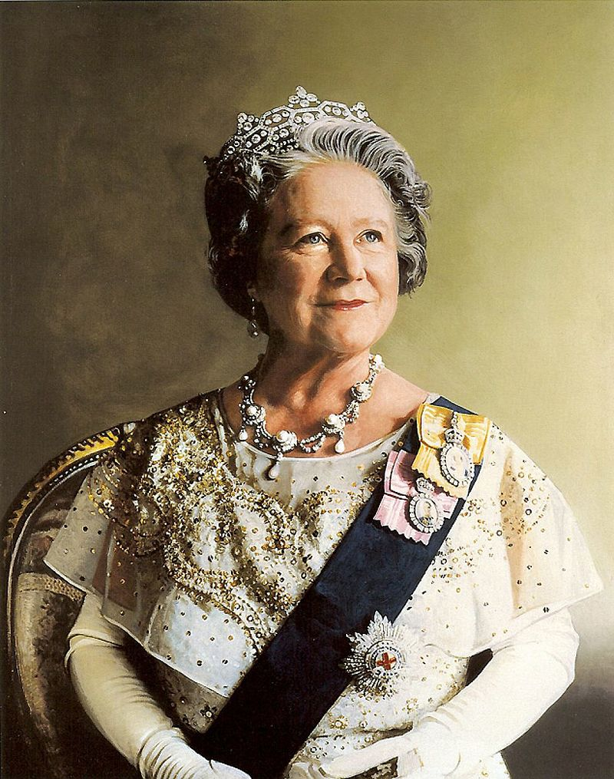
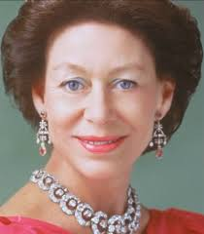
Elizabeth was born in London on 21 April 1926.
Her father was Prince Albert Duke of York.
Her mather was Elizabeth Dutchess of York.
Her sister is Princess Margarett. She was born in 1930.
Oto rodzina królowej:
tata
mama
oraz siostra.

Slide 4
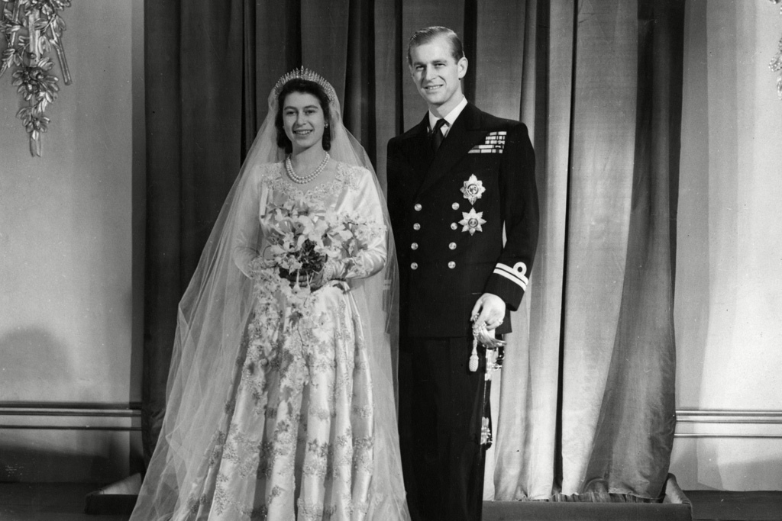
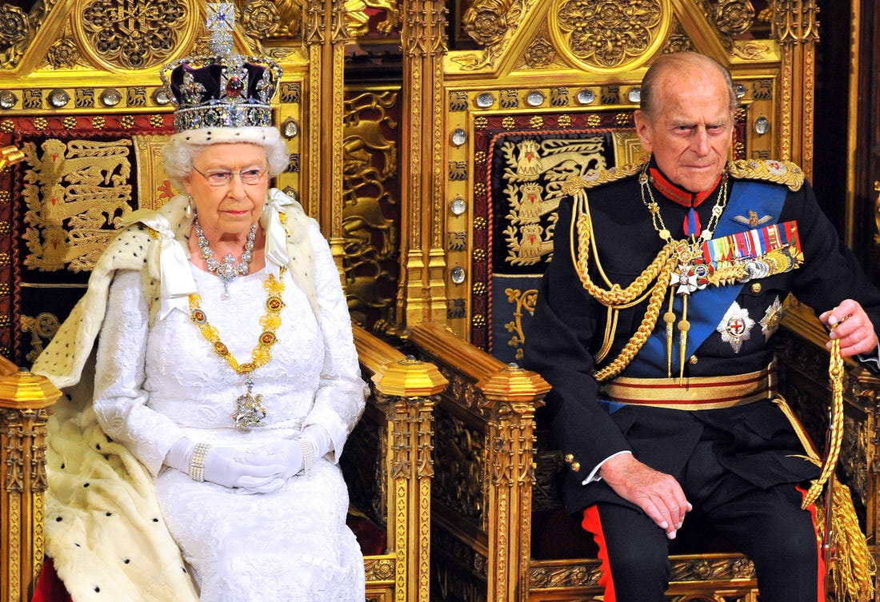
Princess Elizabeth married Prince Philips Duke of Edinburgh
on 20 November 1947.
A tak wygląda dziś Królowa i jej mąż. Są już małżeństwem 73 lata.

Slide 5
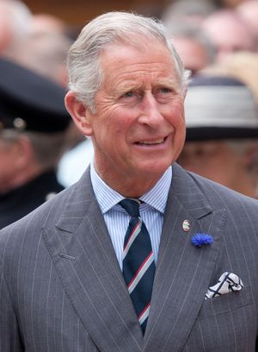
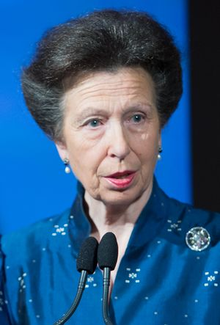
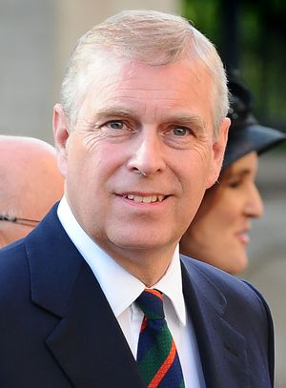
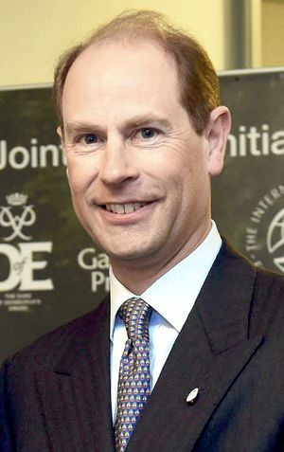
Elizabeth and Philip have got four children.
The Prince Charles, Prince of Wales
czyli
Karol, książe Walii.
Anne, Princess Royal
czyli
Anna, księzniczka królewska.
Prince, Andrew Duke of York
czyli
Andrzej, książe Yorku .
Prince Edward, Earl of Wessesx
czyli
Edward, hrabia Wesseksu.

Slide 6
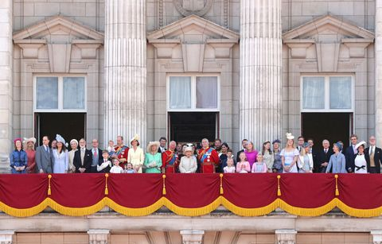
Royal Familly

Slide 7
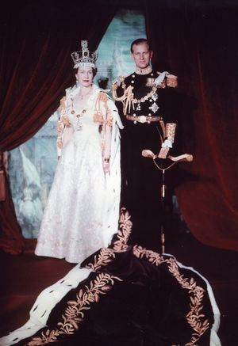
Elizabeth was crowned queen on 2 June 1953.
Elżbieta jest już królową od 67 lat.

Slide 8
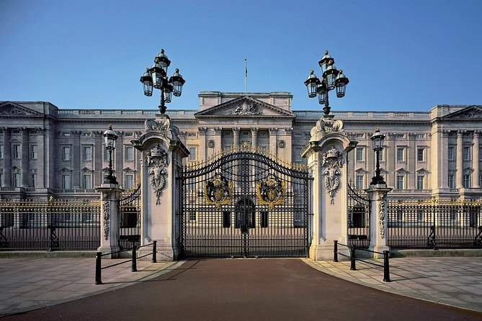
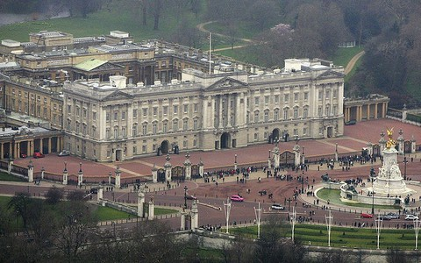
Buckingham Palace
main official home with 775 rooms. .
Ale także jest tam: poczta, niewielkie kino, sklep jubilerski, bankomat, basen, kaplica, kawiarnia dla pracowników, a nawet gabinet medyczny.

Slide 9
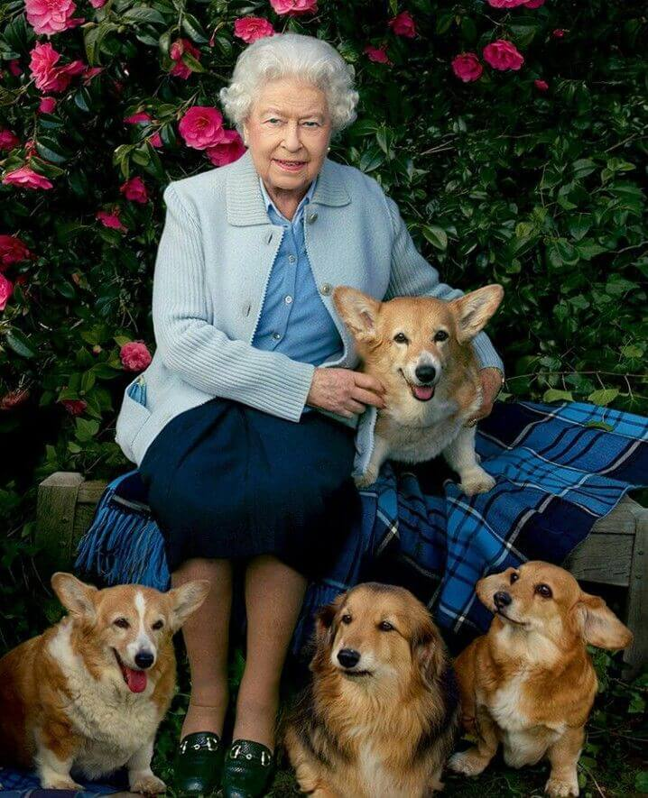
Królowa stworzyła nową rasę psów zwaną „dorgi” skrzyżowanie corgi z jamnikiem, który wabił się Pipkin.

Slide 10
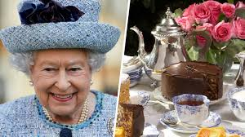
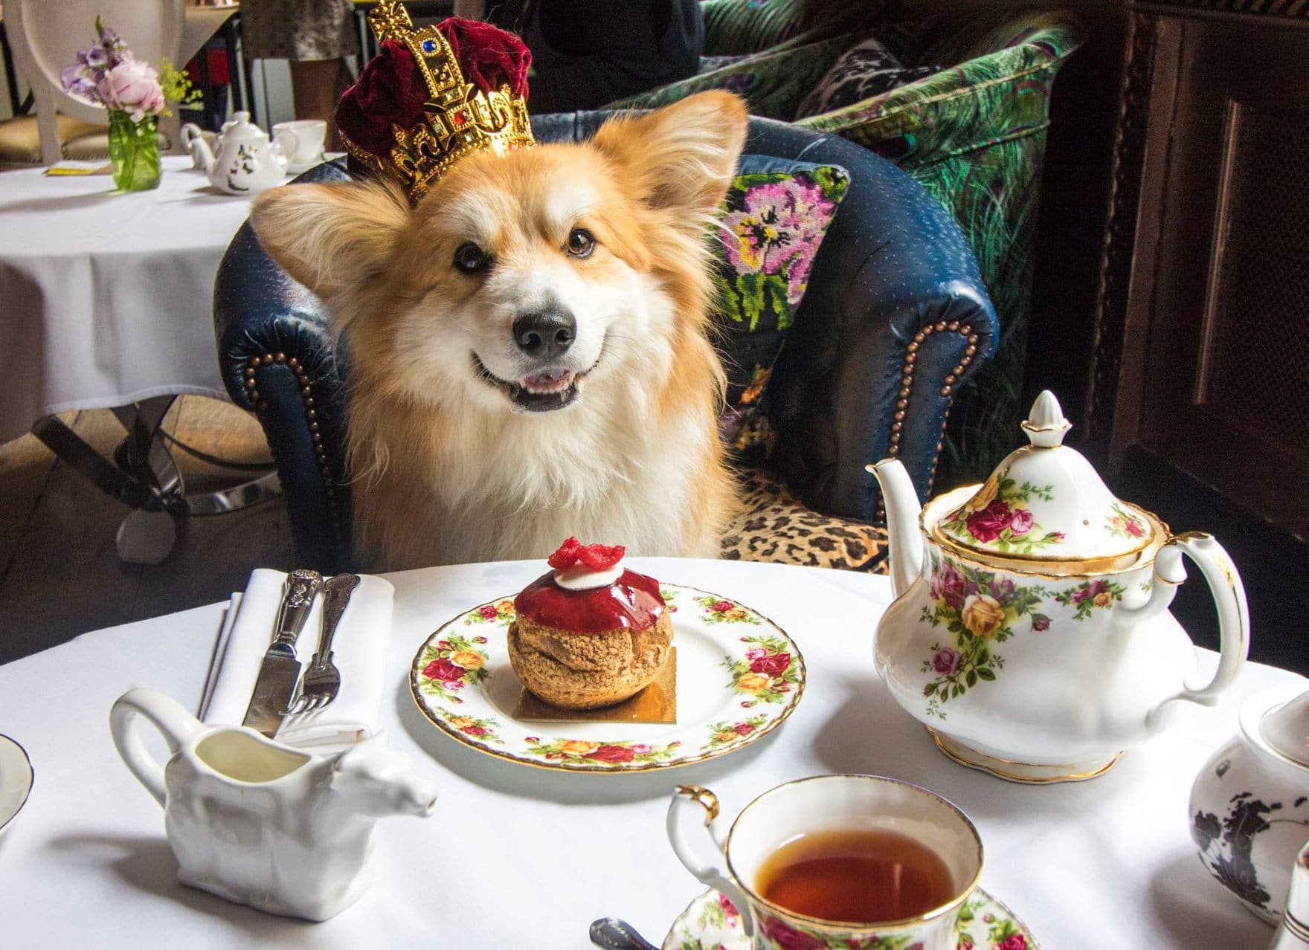
Five o’clock tea with Queen.
Królowa bardzo lubi pić herbatę.

